Slide 1
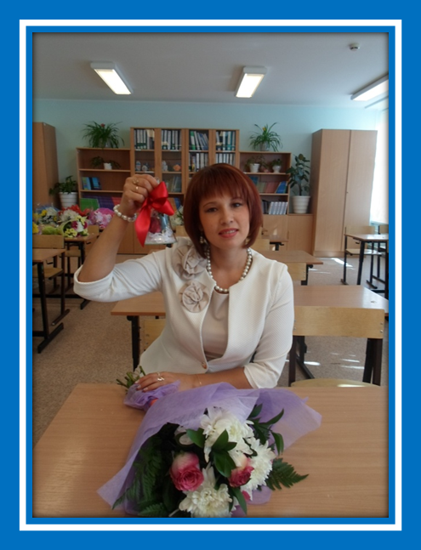
Муниципальное бюджетное общеобразовательное учреждение
«Средняя общеобразовательная школа №3» г.Когалыма
ПРОФЕССИОНАЛЬНЫЙ СТАНДАРТ ПЕДАГОГА
Шамаева Ольга Радионовна
учитель начальных классов

Slide 2
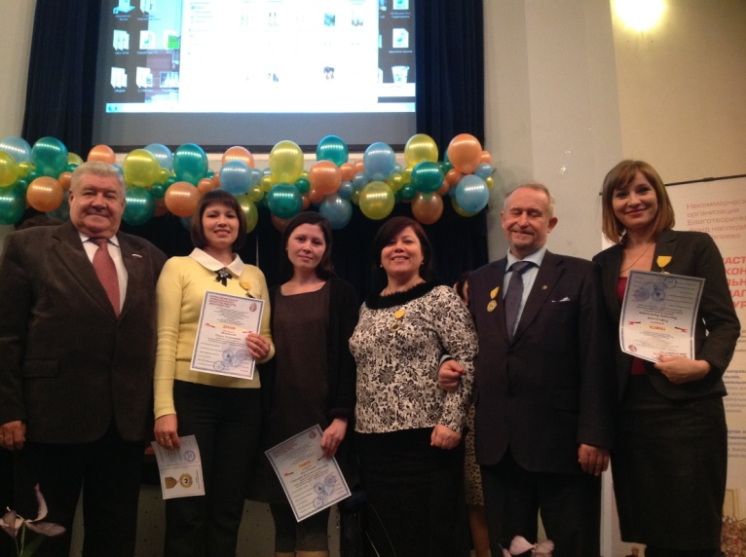

Slide 3
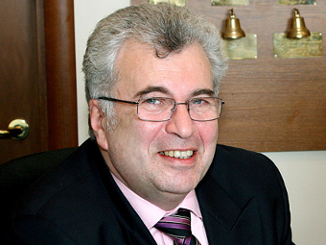
Евгений Александрович Ямбург Директор ЦО №109

Slide 4
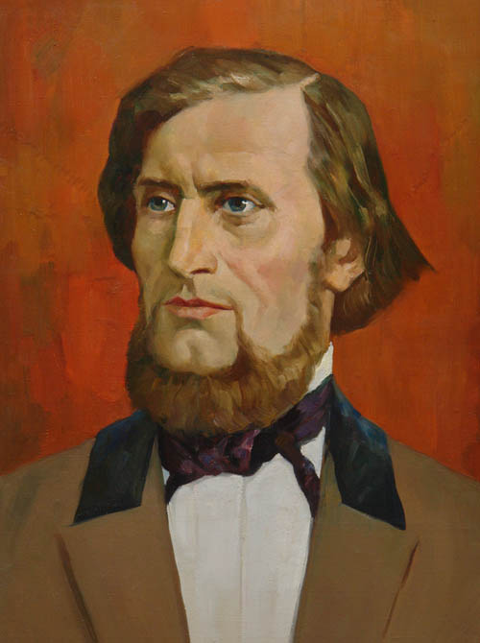
«В деле обучения и воспитания, во всем школьном деле ничего нельзя улучшить, минуя голову учителя».
Константин Дмитриевич Ушинский

Slide 5
Зачем нужен профессиональный стандарт педагога
Стандарт – инструмент реализации стратегии образования в меняющемся мире.
Стандарт – инструмент повышения качества образования и выхода отечественного образования на международный уровень.
Стандарт – объективный измеритель
квалификации педагога.
Стандарт – средство отбора педагогических
кадров в учреждения образования.
Стандарт – основа для формирования трудо-
вого договора, фиксирующего отношения
между работником и работодателем.

Slide 6
Выживает не самый сильный и не самый умный,
а тот, кто лучше всех откликается
на происходящие изменения
Ч. Дарвин

Slide 7
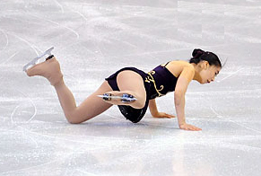
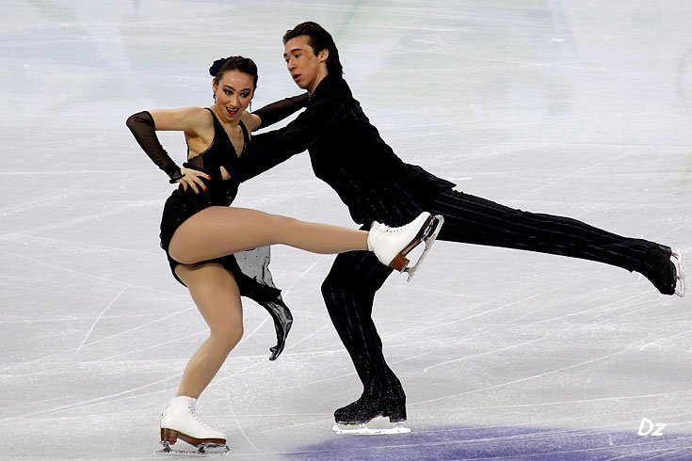
КОНСТРУКТИВНЫЙ ВЗГЛЯД НА ПРОФЕССИОНАЛЬНЫЙ СТАНДАРТ
Стандарт – инструмент реализации стратегии образования в меняющемся мире
Стандарт – инструмент повышения качества образования и выхода отечественного образования на международный уровень
Стандарт – объективный измеритель квалификации учителя
Стандарт – симбиоз ремесла и творчества
Стандарт – средство отбора педагогических кадров в учреждения образования

Slide 8
Характеристика стандарта
Профессиональный стандарт педагога – рамочный документ, в котором определяются основные требования к его квалификации.
Общенациональная рамка стандарта может быть дополнена региональными требованиями, внутренним
стандартом образовательного
учреждения, в соответствии со
спецификой реализуемых в данном учреждении образовательных
программ.

Slide 9
Содержание профессионального стандарта педагога
Часть первая ОБУЧЕНИЕ | Часть вторая ВОСПИТАТЕЛЬНАЯ РАБОТА | Часть третья РАЗВИТИЕ
1. Иметь высшее образование. 2. Демонстрировать знание предмета и программы обучения. 3. Уметь планировать, проводить уроки, анализировать их эффективность (самоанализ урока). 4. Владеть формами и методами обучения, выходящими за рамки уроков. 5. Использовать специальные подходы к обучению. 6. Уметь объективно оценивать знания учеников, используя разные формы и методы контроля. 7. Владеть ИКТ-компетенциями | В стандарте 18 пунктов. Владение формами и методами восп.работы. Организация, регуляция и взаимодействие (коммуникация) с детским коллективом Использование воспитательных возможностей учебной д-ти. Личностно ориентированный подход к воспитанию. Сотрудничество с родительской общественностью, др.институтами воспитания. Защита интересов и достоинства уч-ся. Поддержание благоприятной атмосферы в коллективе. | В стандарте 20 пунктов. Умение работать с различными категориями детей и оказание помощи. Умение взаимодействовать со специалистами, выстраивая инд.путь развития ребёнка. Умение читать документацию специалистов (психологов...) Формирование УУД. Владение методами педагогической диагностики. Осуществление совместно со специалистами психолого-педагогического сопровождения. Знание закономерностей развития семейных отношений…

Slide 10
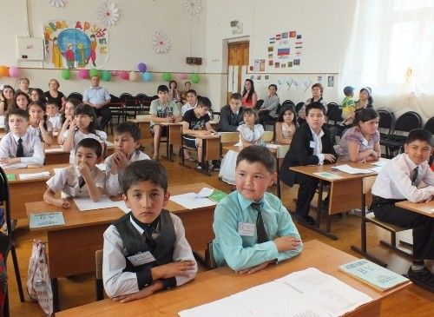
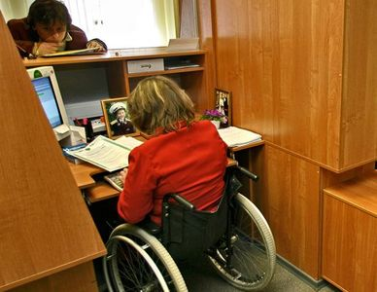
НЕОБХОДИМОСТЬ ПЕРИОДИЧЕСКОГО ПЕРЕСМОТРА ПОФЕССИОНАЛЬНОГО СТАНДАРТА
Меняется мир – меняется стандарт
Необходимость наполнения профессионального стандарта учителя новыми компетенциями:
Работа с одаренными учащимися;
Работа в условиях реализации школой программ инклюзивного образования;
Преподавание русского языка учащимся, для которых он не является родным;
Работа с учащимися массовых школ, имеющими проблемы в развитии;
Работа с девиантными социально запущенными учащимися, имеющими серьезные отклонения в поведении;
Мониторинг и экспертиза качества обучения, соответствующие международным стандартам.

Slide 11
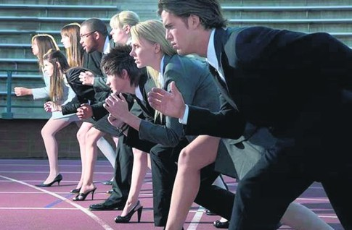
ПРОФЕССИОНАЛЬНЫЕ КАЧЕСТВА РАБОТНИКА, ПРЕПОЛАГАЮЩИЕ СПОСОБНОСТЬ К НЕСТАНДАРТНЫМ ДЕЙСТВИЯМ
Мобильность
Способность к нестандартным трудовым действиям
Умение работать в команде
Готовность к изменениям
Ответственность и самостоятельность в принятии решений
Интересуют работодателя не меньше, чем владении профессией.
Выявляются в ходе стажировок !

Slide 12
Благодарю за внимание!

